Slide 1

Конструкции характеристики объекта

Slide 2
Первый абзац
Составьте схематическое изображение способов получения информации человеком.
Объясните, как вы понимаете разницу между определением и понятием.
Найдите конструкции определения и запишите их по-другому.

Slide 3
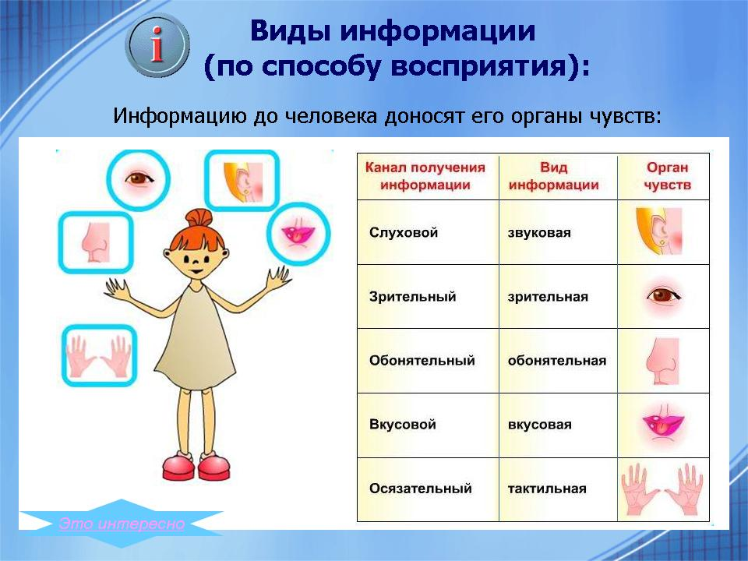
Приведите примеры, какую информацию мы можем получить через разные каналы

Slide 4
Второй абзац
Найдите существительные со значением «процесс».
Определите тему абзаца.
Найдите в тексте причастие и замените его на «который»
Найдите в Интернете 2 определения термина «информация»
Как вы думаете, как расширилось определение термина «машина»

Slide 5
Третий и четвёртый абзац
Какое важное условие для проявления информации?
Дайте синонимы словам
Особенность
Совершаться
Представлять собой
Структура
Проявиться
3. Приведите примеры - Обмена информацией между людьми;
В животном мире
В растительном мире
Между живой и неживой природой
Между человеком и устройством.
4. Оформите в схему

Slide 6
Какие суффиксы мы используем?
Прилагательное – существительное
-ость (мощность)
-изн- (белизна)
-от- (красота)
-ин- (длина, ширина)
обрабатывать информацию
обработка информации
Актуальная проблема - актуальность проблемы

Slide 7
Точный – точность механизма, времени, измерения
Белый – белизна бумаги
Хрупкий – хрупкость стекла, зеркала, чипсов
Пластичный – пластичность глины, золота, жидкого металла
Чистый – чистота воды, воздуха
Молодой – молодость
Современный – современность
Быстрый - Быстрота машины, работы кода, движения
Оперативный – оперативность ответа, действия
Компактный – компактность ноутбука, телефона, машины

Slide 8
Лёгкий – лёгкость сумки, задания
Прочный – прочность материала, железа, стали
Чёрный – чернота
Прямой – прямота линии
Кривой – кривизна линии
Грубый – грубость ткани, материала
Полный - полнота ответа
Достоверный – достоверность информации
Сильный – сила гравитации
Энергичный – энергичность

Slide 9
Водонепроницаемый – водонепроницаемость зонта, чехла, куртки, материала
Огнеупорный – огнеупорность материала
Крепкий – крепкость, крепость камня, материала, сна, кофе, чая, алкоголя
Дорогой – дороговизна золота, дома
Старинный – старина
Длинный – длина
Трудный – трудность

Slide 10
Конструкции характеристики объекта
1. Существительное + прилагательное
Алмаз дорогой, твёрдый, прозрачный.

Slide 11
Конструкции характеристики объекта
2. Существительное + краткое прилагательное
Алмаз дорогой, твёрдый, прозрачный.
Алмаз дорог, твёрд, прозрачЕн.

Slide 12
Конструкции характеристики объекта
3. Кого / что (Вин.падеж 4) отличает / характеризует что (имен. 1) .
Алмаз дорогой, твёрдый, прозрачный.
Алмаз отличает / характеризует дороговизна, твёрдость,
прозрачность.

Slide 13
Конструкции характеристики объекта
4. Кто / что (Им.1.) отличается / характеризуется чем (тв. 5).
Алмаз дорогой, твёрдый, прозрачный.
Алмаз отличается твёрдостью, дороговизной, прозрачностью.

Slide 14
Конструкции характеристики объекта
5. Кто / что обладает чем.
Алмаз дорогой, твёрдый, прозрачный.
Алмаз обладает твёрдостью, дороговизной, прозрачностью.

Slide 15
Конструкции характеристики объекта
6. Для чего характерно/а/ы/_ что (1).
Алмаз дорогой, твёрдый, прозрачный.
Для алмаза характерны дороговизна, твёрдость, прозрачность.
Для алмаза характернА твёрдость.

Slide 16
Конструкции характеристики объекта
7. Кому / чему свойственно / присуще что.
Алмаз дорогой, твёрдый, прозрачный.
Алмазу свойственны / присущи дороговизна, твёрдость, прозрачность.

Slide 17
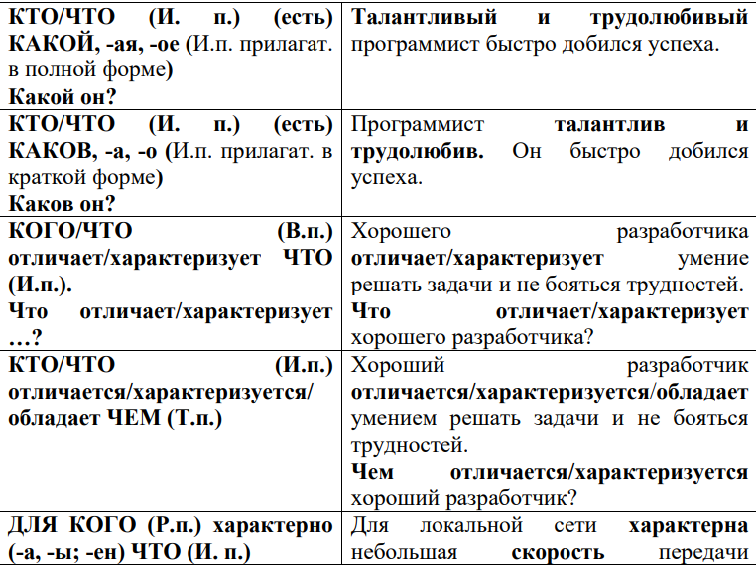
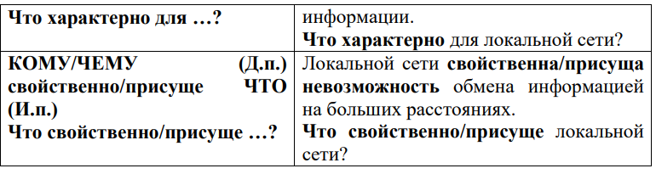

Slide 18
1. Алмазу присуща твёрдость.
2. Данная работа характеризуется самостоятельностью.
3. Лекарство отличает эффективность.
4. Этот проект интересен.
5. Для этого продукта характерен лёгкий запах.
6. Информация достоверная.
7. Интернет обладает глобальностью.
8. Для данного языка программирования характера универсальность.
9. Этому процессору присуща мощность.

Slide 19

Спасибо за внимание!
oakolegova@itmo.ru

